Slide 1


SZAKDOLGOZAT
Modellelemek effektív jogosultságainak származtatása finomszemcsés hozzáférési szabályokból
Balogh Tímea
Konzulens: Debreceni Csaba
2018.01.05.
Budapesti Műszaki és Gazdaságtudományi Egyetem
Méréstechnika és Információs Rendszerek Tanszék

Slide 2
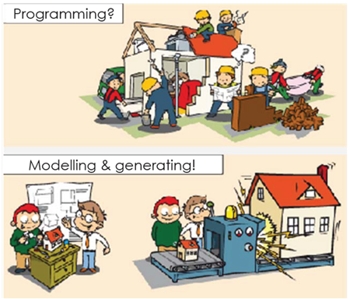
Kollaboratív modellezés, hozzáférés-szabályozás
Modellvezérelt szoftverfejlesztés
Komplex rendszerek
Kollaboráció
Hozzáférés-szabályozás
  Fájl-szintű
  Modell-szintű
Notes:
A szoftverfejlesztés modellvezérelt megközelítése során magasszintű modellekből kiindulva, azokat tovább finomítva a rendszer a legapróbb részletekig megtervezhető. A módszer előnyei többek között, hogy a modellekből automatikusan generálhatók például forráskódok, tesztesetek, dokumentációk; modellek folyamatos verifikációval pedig már a fejlesztés korai szakaszaiban kiszűrhetők bizonyos hibák.
Egy komplex rendszer fejlesztése több fejlesztő csapat kollaborációs munkáját igényli, ahol elengedhetetlen a modellek hozzáférés-szabályozása. Egyrészt egy adott terület szakemberének is megkönnyíti a fejlesztést, ha csak a számára releváns részeit látja a modellnek, másrészt lehetnek benne olyan bizalmas vagy kritikus elemek is, amelyekhez kizárólagos jogot akarunk adni a hozzáértők számára.

Slide 3
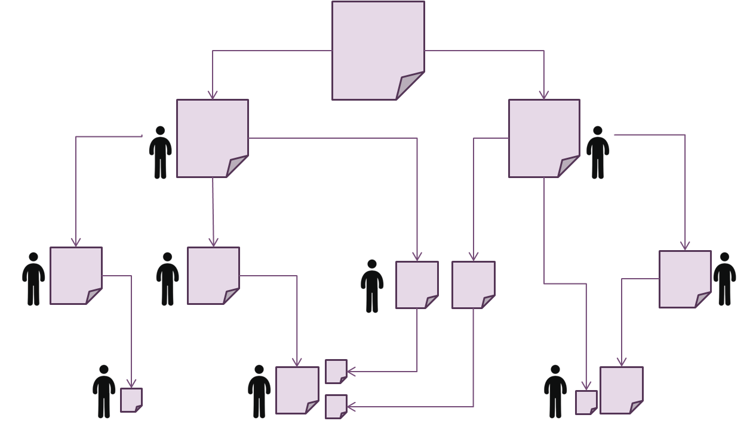
Fájl-szintű hozzáférés-szabályozás
Notes:
Modellek feletti hozzáférés-kezelésre létező gyakorlat, hogy a modelleket kisebb fragmensekre darabolják, fájlokba sorosítják, majd ezekhez a fájlokhoz határoznak meg olvasási, írási jogosultságokat. Ha a rendszer további felhasználókkal bővül, akkor előfordulhat, hogy az újabb szabályok szerint a meglévő fragmenseket további külön fájlokba kell tördelni, melynek hatására a modell elemek ezreire aprózódhat, ami a rendszert nehezen skálázhatóvá, rugalmatlanná teszi.
Erre a problémára a hozzáférések modellszintű szabályozása nyújt megoldást.

Slide 4
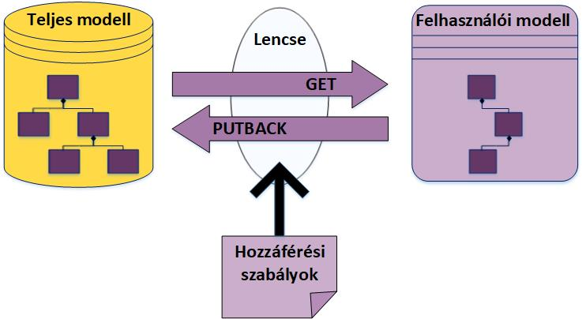

Modell-szintű hozzáférés-szabályozás
Kétirányú modelltranszformáció
Gabor Bergmann, Csaba Debreceni, Istvan Rath, and Daniel Varro: Query-based Access Control
for Secure Collaborative Modeling using Bidirectional Transformations, 2016.
Notes:
A MONDO kutatási projektben készült kollaborációs keretrendszer például modell-szinten, szabályok alapján végzi a hozzáférés-vezérlést. A teljes modell egy közös tárhelyen érhető el, a felhasználók számára pedig egy kétirányú modelltranszformáció, a lencse GET művelete biztosítja azt a nézetet, amelyben az olvasási engedélyek alapján elérhető elemek szerepelnek. A PUTBACK művelet az írási szabályok figyelembevételével hajtja végre a végzett módosításokat a teljes modellen. A szakdolgozat során ezzel a hozzáférési szabályokat a lencse számára meghatározó komponenssel foglalkoztam.

Slide 5

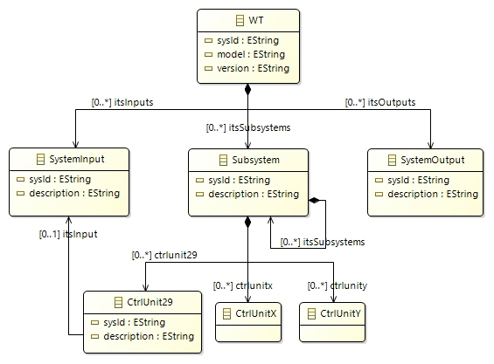
Esettanulmány
…
Notes:
A dolgozatban a MONDO projekt egy szélturbina-vezérlő rendszerének esettanulmányát vizsgáltam. Ennek leegyszerűsített metamodellje szerint a vezérlő egységek alrendszerekbe csoportosulnak, ezeken kívül pedig bemenetek, kimenetek is találhatók a rendszerben. A modell fejlesztése kollaboratív módon zajlik, aminek keretében például…

Slide 6

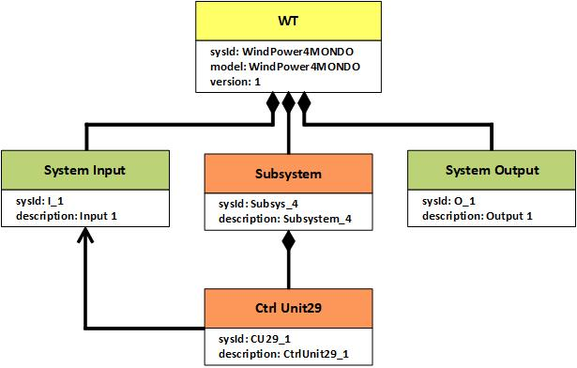

Esettanulmány
I/O Manager
Notes:
…az I/O Manager felhasználó számára azokat a szabályokat akarjuk megfogalmazni a példánymodellre, hogy a gyökérelemet csak láthassa de ne módosíthassa, az alrendszerekhez és vezérlőegységekhez egyáltalán ne férjen hozzá, a bemenetekhez és kimenetekhez pedig teljes hozzáférése legyen.

Slide 7
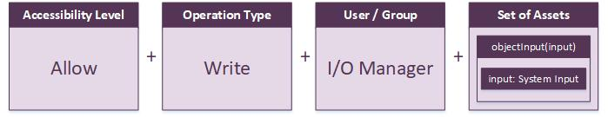
Hozzáférési szabály
Object
Attribute
Reference
Allow / Deny / Obfuscate
Read / Write
Notes:
Egy hozzáférési szabály elemei:
a hozzáférés szintje, vagyis hogy engedélyezünk, tiltunk, vagy obfuszkálunk. (Az utóbbival úgy jeleníthetünk meg egy modellelemet, hogy a belsejét olvashatatlanná tesszük, vagyis így csak a modellben való létezését jelezzük.)
az operáció típusa olvasás vagy írás lehet
felhasználó
modellelemeknek az a halmazát, amelyhez szabályozzuk a hozzáférést. Ezek az elemek vagy ún. assetek lehetnek objektumok, attribútumok, referenciák, amelyek a modellből gráflekérdezések segítségével érhetők el. Ezzel elemek egy nagyobb halmazára, vagy a találatok további szűkítésével akár egyetlen elemre is meghatározhatunk egy hozzáférési szabályt, ezért nevezzük finomszemcsésnek.

Slide 8

Konfliktusok és feloldásuk
Modell belső konzisztenciája
Hozzáférési szabályok közötti konfliktusok
Nominális és effektív jogosultságok
Judgement:
Olvasási- és írási függőségek
Csaba Debreceni, Gábor Bergmann, István Ráth and Dániel Varró: Deriving Effective Permissions for Modeling Artifacts from Fine-grained Access Control Rules, 2016
Notes:
Offline kollaboráció során ahhoz, hogy a felhasználó a letöltött részmodellel lokálisan dolgozni tudjon (például végigiteráljon rajta vagy sorosítsa), ennek egy teljes, érvényes modellnek kell lennie. Ehhez pedig meg kell felelnie bizonyos kényszereknek, amik fenntartják a modell belső konzisztenciáját. Ilyen például, hogy ha egy objektum nem gyökérelem, akkor tartalmazottnak kell lennie egy másik objektum által, vagy hogy attribútumok és referenciák mögött kell lennie egy megfelelő típusú objektumnak, ami tartalmazza őket.
A hozzáférési szabályok finomszemcsézettsége miatt előfordulhatnak közöttük ezt a konzisztenciát megbontó vagy csak ésszerűtlenségből fakadó konfliktusok. A legelemibb, ha például egy assetre az egyik szabály engedélyezi a hozzáférést, a másik pedig nem. Annak sincs értelme, ha egy asset írható, de nem olvasható. Az pedig, hogy ha egy objektum látható, de a szülő objektuma nem, a modell belső konzisztenciáját sérti.
Így tehát a felhasználó által megadott szabályok csak nominálisak. Szükséges egy olyan eljárás, amivel feloldhatók a közöttük kialakuló konfliktusok, és kiszámíthatók az érvényre jutó, effektív jogosultságok. Ennek során a hozzáférési szabályokból ún. judgementeket származtatunk, ami azt tárolja, hogy adott assetre az írás vagy az olvasás engedélyezett-e vagy sem. Ezzel egy olyan jogosultsághalmazt kapunk, amiben már könnyen szűrhetők elemi konfliktusok. Az ellentétben álló judgementek közül két jellemző alapján dönthetjük el, hogy melyik jut érvényre. Az egyik a hozzáférési szabályhoz megadható prioritás, az azonos prioritásúak között pedig a szabályokhoz adott olyan tulajdonság, ami azt fejezi ki, hogy az engedélyezés vagy a tiltás a dominánsabb.
A nem elemi konfliktusok feloldására az olvasási- és írási függőségek bevezetése nyújt megoldást. Ilyen pl. ha egy objektum látható, akkor a szülő objektumának is meg kell jelennie a modellben. Ezek hatására tovább bővítjük a judgementek halmazát, így elemivé alakítva, majd feloldva a konfliktust.

Slide 9
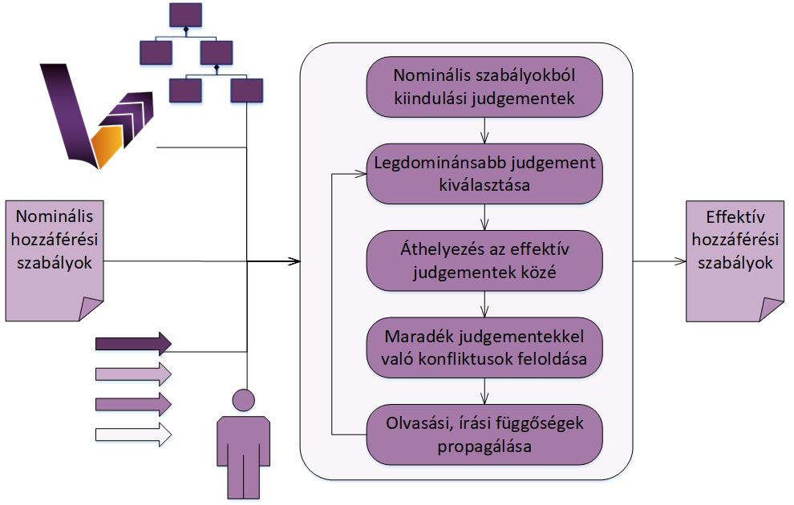
Kiértékelő algoritmus
EMF Modell
Gráfminták
Függőségek
Felhasználó(k)
Notes:
Az általam megvalósított effektív jogosultságokat számító komponens bemenetként várja az EMF modellt, a szabályokban hivatkozott, VIATRA nyelven leírt gráfmintákat, a kívülről is konfigurálható írási és olvasási függőségeket, azt a felhasználót, akire majd az érvényes szabályok vonatkoznak, valamint a nominális szabályokat, amik egy kisebb prioritású, alapértelmezett szabályt is vonatkoztatnak minden modellelemre, így biztosítva, hogy minden asstre legyen érvényesülő szabály.
Az algoritmus első lépésben inicializálja a judgementek kezdeti listáját, majd ciklikusan választja ki közülük a legerősebbet, és teszi át az effektív judgementek listájába. Áthelyezés után, mivel ő már érvényre jut, a maradék judgementek közül kivesszük azokat, amik vele elemi konfliktusban állnak. Ezután az olvasási és írási függőségek alkalmazásával kibővítjük a nominális listát a megfelelő olyan judgementekkel, amelyek még nem telálhatók meg az effektív judgementek listájában. Majd újraindul a ciklus, és egészen eddig fut, amíg ki nem ürül a lista. A folyamat kimenete pedig az effektív judgementek halmaza.

Slide 10
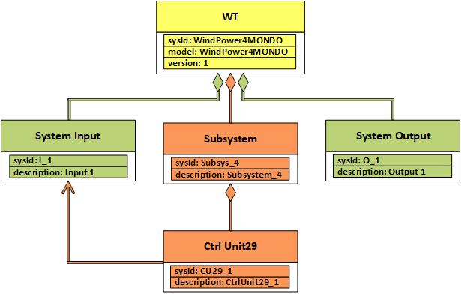
Esettanulmány
I/O Manager
Notes:
Az esettanulmányban az I/O Manager-rel szemben a modell objektumaira fogalmaztam meg a prezentáció elején említett szabályokat, a kihagyott attribútumokra és a referenciákra kisebb prioritású, olvasást és írást is engedélyező default szabályok vonatkoztak. Ezekből az algoritmus futtatása után a jobb oldali példánymodellen ábrázolt hozzáférések alakultak ki. Látható pl. hogy a Subsystem és CtrlUnit objektumok esetén a hozzájuk tartozó tartalmazási él sem látható, mert felvettem egy ilyen olvasási függőséget. Valamint az a gyengébb, kisebb prioritású függőség is több helyen érvényesül, hogy az objektum prioritását megöröklik az attribútumai és referenciái.

Slide 11
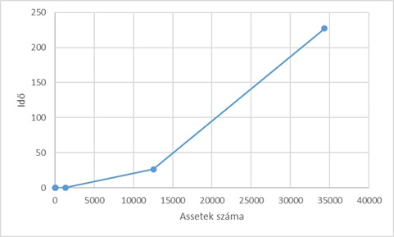
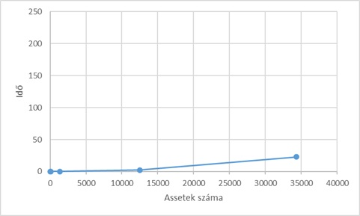
Futási teljesítmény mérése
Több típusú felhasználó
Több különböző méretű példánymodell
I/O Manager
Principal Engineer
Notes:
Az elkészült szabálykiértékelő komponenst futási teljesítménye szempontjából értékeltem. A teszteléshez különböző méretű példánymodelleket készítettem annak vizsgálatára, hogy a modellelemek számának növekedésével milyen arányban nő az algoritmus számítási ideje. Az I/O Manager esetében, akire több szabályt kellett definiálni, és ezért több függőség is érvényesült, látványosan nagyobb mértékben nőtt a végrehajtási idő, szemben pl. egy admin típusú felhasználóval, akire kevesebb szabályt definiáltam, mert alapértelmezetten engedélyezve volt minden assethez a hozzáférés.

Slide 12



Összefoglalás
Eredmények
  Szöveges konkrét szintaxis
  Kiértékelő algoritmus implementálása
  Konfigurálhatóság
  Részletes kiértékelés
    Skálázhatóság
    Futásidő
Jövőbeli tervek:
  Inkrementalitás bevezetése
Notes:
A szakdolgozat során először készítettem egy hozzáférési szabályok leírására alkalmas szöveges konkrét szintaxist, valamint megvalósítottam az ilyen módon írt szabályokat EMF modellek felett kiértékelő algoritmust, amelyhez az olvasási és írási függőségeket felhasználók által konfigurálhatóvá tettem. Végül az elkészült programot skálázhatóság és futásidő szempontjából értékeltem.
A feladat egy további fejlesztési iránya lehet a rendszer inkrementalitásának bevezetése, hogy a szabályokon végzett kisebb változtatás után a most megvalósított számítás újrafuttatása nélkül frissülhessen az effektív hozzáférési jogosultságok halmaza.

Slide 13
Bírálói kérdés 1.
A jelenleg gyakorlatban használt modelltároló technológiák mint a MetaEdit, Teamwork Server, CDO vagy EMFStore milyen megközelítést használnak hozzáférés szabályozásra, illetve hogyan lehetne az Ön megoldását ezekbe a rendszerekbe integrálni?
Notes:
A felsorolt modelltároló technikák közül a CDO esetén class-, package-, és resource-szinten típusokhoz, a többinél projektekhez lehet a hozzáférést felhasználónként szabályozni. Az én megoldásom az általánossága miatt mindegyikbe integrálható, a MetaEdit és Teamwork Server esetén, amik nem EMF modelleket tárolnak, az adott modellezési nyelvre jellemző konzisztencia szabályokat kielégítő függőségeket kell meghatározni.

Slide 14
Bírálói kérdés 2.
Az 5.2.4-ben egy bizonyítási vázlatot ad arra, hogy az algoritmus terminálni fog, azonban 5.2.2-ben bemutatja, hogy felhasználók is adhatnak extra függőségeket az algoritmushoz. Ezek a felhasználók által definiált "implementációk" nem befolyásolják az algoritmus terminálódását?
Notes:
De, befolyásolják, akkor fog tudni terminálni az algoritmus, ha ezek az implementációk olyan szempontból értelmesek, hogy nem alakul ki miattuk végtelen ciklus azáltal, hogy nem véges számú judgementet adnak a listához.

Slide 15
Összefoglalás
Eredmények
  Szöveges konkrét szintaxis
  Kiértékelő algoritmus
Jövőbeli tervek:
  Inkrementalitás bevezetése
Notes:
A szakdolgozat során először készítettem egy hozzáférési szabályok leírására alkalmas szöveges konkrét szintaxist, valamint megvalósítottam az ilyen módon írt szabályokat EMF modellek felett kiértékelő algoritmust, amely értelmezi a felhasználó által megadott szabályokat, és a modell belső konzisztenciáját - a judgementek közötti függőségek propagálásával - megtartva, a közöttük emiatt esetlegesen kialakuló konfliktusokat feloldva a modell minden elemére eredményül adja a hozzá tartozó, valóban érvényesülő olvasási és írási jogosultságokat.
Az elvégzett feladat egy további fejlesztési iránya lehet a rendszer inkrementalitásának bevezetése, hogy a szabályokon végzett kisebb változtatás után a most megvalósított számítás újrafuttatása nélkül frissülhessen az effektív hozzáférési jogosultságok halmaza.

